Slide 1
DOSSIER INFORMATIVO
ERASMUS +
IES. PUERTA DEL MAR ALMUÑÉCAR

Slide 3
ERASMUS +
(2014-2020) es un programa integrado con 3 Acciones Clave con oportunidades para todas las personas y en todos los sectores educativos (Educación Escolar, Formación Profesional, Educación Superior y Educación de Personas Adultas):
Movilidad de las personas por motivos de aprendizaje (Acción Clave 1 - KA1).
Cooperación para la innovación y el intercambio de buenas prácticas (Acción Clave 2 - KA2): Asociaciones Estratégicas.
Reforma de las políticas de los sistemas de educación, formación y juventud (Acción Clave 3 - KA3).

Slide 4
ERASMUS + EN ALMUÑÉCAR
https://www.google.com/maps/d/u/0/viewer?mid=1erd9UUdNXath8Jh0Dij_ZfANLMs&ll=38.88913150383205%2C-2.45826634570426&z=6

Slide 5
NUESTRO PROYECTO
2019-1-ES01-KA101-062999
Las oportunidades europeas
24 m 31/12/19 a 31/12/21

Slide 6
ÍTEMS DE LA ACCIÓN CLAVE 1 (K1) 2019
Pedagogy and didactics
Teaching and learning of foreign languages
Early School Leaving / combating failure in education

Slide 7
OBJETIVOS DE NUESTRO PROYECTO
Mejorar cualificación profesional
Promocionar los valores europeos
Mejorar nuestras habilidades organizativas, metodológicas y lingüísticas
Promover actividades que beneficien el desarrollo y la difusión de las actuaciones Erasmus +
Implementar y difundir buenas prácticas
Influir en la mejora de los resultados académicos y en el desarrollo de las Competencias Clave europeas
Notes:
del profesorado participante en movilidades y resto del claustro mediante transferencia de aprendizajes
relacionándolos con la metodología de nuestro instituto en torno a un centro de interés
así el desempeño de nuestro trabajo en el centro
5. resultado de las actividades planificadas para cumplir con el compromiso y a la responsabilidad que conlleva este proyecto europeo

Slide 8
¿CÓMO?
8 MOVILIDADES DE PROFESORADO CONSISTENTES EN:
1 VISITA DE OBSERVACIÓN A INSTITUTO EUROPEO (Alemania/Italia) organización, gestión y métodos
3 CURSOS ESTRUCTURADOS PARA 6 PROFESORES:
Gestión y organización de centros (FINLANDIA)
Inglés (IRLANDA)
Metodología (HUNGRÍA)
TRANSFERENCIA Y DIFUSIÓN DE APRENDIZAJES
REFLEXIÓN FORMACIÓN IMPLEMENTACIÓN

Slide 9
¿CUÁNDO?
CURSO 19-20: VISITA Primavera’20: Jobshadowing
CURSO 20-21: 2 CURSOS Otoño’20: Inglés
Primavera’21: Metodología
CURSO 21-22: 1 CURSO Otoño’21: Organización centros

Slide 10
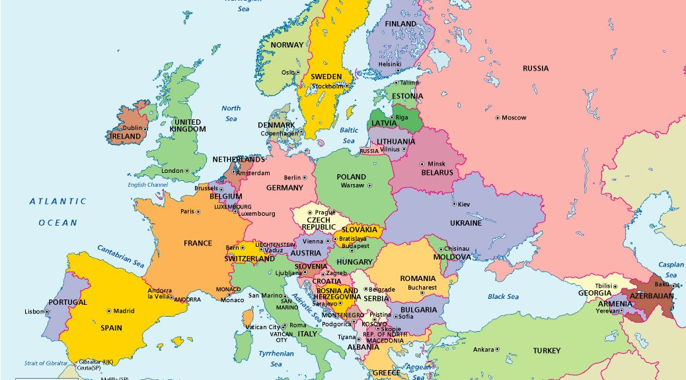
¿DÓNDE?

Slide 11
¿QUIÉNES?
8 PROFES
movilidades
repercuten
CLAUSTRO ALUMNADO CENTRO

Slide 12
CRITERIOS DE SELECCIÓN DE MOVILIDADES
Coordinación Erasmus+
Profesorado de la Comisión Erasmus+
Destino definitivo o provisional que asegure transferencia de formación al claustro y repercusión en trabajo en el centro
Pertenencia a órganos de gestión y coordinación docente en el centro.
Implicación activa en actuaciones del proyecto, en organización y gestión en las movilidades
Participación activa en actividades Erasmus + en el centro y nuestra comunidad educativa (página web, facebook, reuniones de coordinación) v elaboración de materiales dirigidos a este fin, en colaboración directa con la presidencia de la comisión Erasmus.
Profesorado participante en Programa de enseñanza bilingüe del centro o con compromiso de incorporación inminente al mismo.
Profesorado interesado en las actividades del programa y que manifieste compromiso fehaciente de trabajo en mismo.

Slide 13
¿QUÉ CONLLEVA SER CENTRO ERASMUS+?
EXPERIENCIA
SOMOS VISIBLES/ELEGIBLES EN EUROPA
ENTRAMOS EN UN CIRCUITO QUE PROPORCIONA DIMENSIÓN TRASNACIONAL A NUESTRO TRABAJO
ABRIMOS LA PUERTA A
OTROS PROYECTOS K1 DE FORMACIÓN
MOVILIDADES K2 CON ALUMNADO Y TRABAJO CON INSTITUTOS EUROPEOS
CALIDAD

Slide 14
DUDAS/ SUGERENCIAS
COORDINACIÓN ERASMUS
merchetorres.mtp@gmail.com
erasmuspuertadelmar@gmail.com

